Slide 1
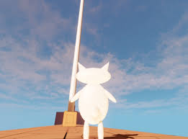
タイトル
・使用言語：C++
・ライブラリ：DXライブラリ
・プレイ人数：1人
参考元の作品：しょぼんのアクション3D
概要:時間制限ありのジャンプアクションゲーム。
クリア条件はゴールに触れること。
ゲームオーバー条件は敵に触れたときに残りHPが0になる。
足場のない穴で落下する。残り時間が0になる。の3つ。
※本家しょぼんとは違い、初見殺し要素は省きます。
（時間が余るようでしたら追加する可能性はあるが、現時点では実装する予定はありません。）

Slide 2
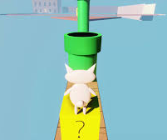
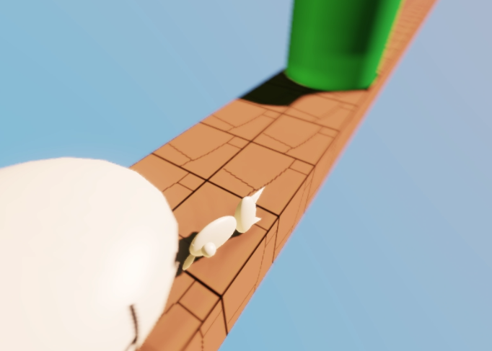
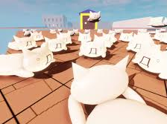
死んだらその場で倒れこむ。↑
ゲームだとその死体が残りますが、
今作品では消滅させます。
↑イメージとしてはこんな感じ…
ここまではしなくていい(むしろできる…のか？)→
初見殺し的には面白いけど…

Slide 3
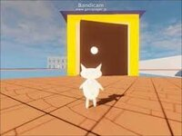
挑戦したいポイント
・カメラ操作
・3Dの空間とキャラの挙動に慣れること
・(できるならではあるが明暗の違いも表現したいところ)
制作期間の目安
6/17までにプロト完成、7/14までにα完成(K2様がいらっしゃる1週間前ほど)、8/24までにβ完成、9/6までにマスター完成できるくらい
ここの先までやってみたいが…時間的に怪しい

